Slide 1

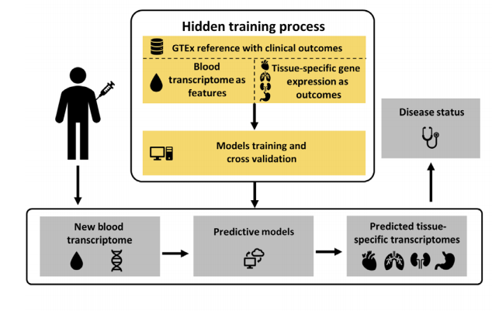
Predicting tissue-specific gene expression from whole blood transcriptome

Slide 2
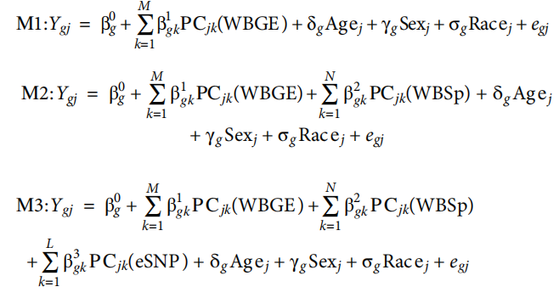


Overview of TEEBoT: Apipeline for TSGE prediction
Tissue-specific gene expression(TSGE)对了解病理重要，但很多组织不能活体检测
利用Whole blood gene expression(WBGE)和Whole blood-splicing(WBSp)预测TSGE
使用基于Genotype-tissue expression(GTEx)数据的线性模型
对每个基因和组织通过3个回归模型来评估TSGE
“WBGE+WBSp+CF” model 主模型使用WBGE，WBSp和3个cofounding factors(CFs)：性别，年龄，人种 (只选用WBGE,WBSp的主要成分[PCs]进行降维)
“WBGE+CF” model，只使用WBGE的PCs和CF。
“WBGE+WBSp+SNP+CF” model,只使用10%的含有eSNP的基因。(eSNP也通过cross-validation[CV]只取PC)
Notes:
本模型的特别之处有，用WBGE预测来自所有组织的包括其他基因的表达，（挖掘数据潜力）。
TEEBoT (Tissue Expression Estimation using Blood Transcriptome)
主成分（PCA)解释了99%的变量
虽然使用splicing profile作为特征，但预测的是总体基因表达而不是特定isoform的表达
principal components (PCs) 可以避免overfitting
可以使用encoder decoder模型 (使用线性层 激活函数增加网络的非线性 归一化层 dropout)

Slide 3
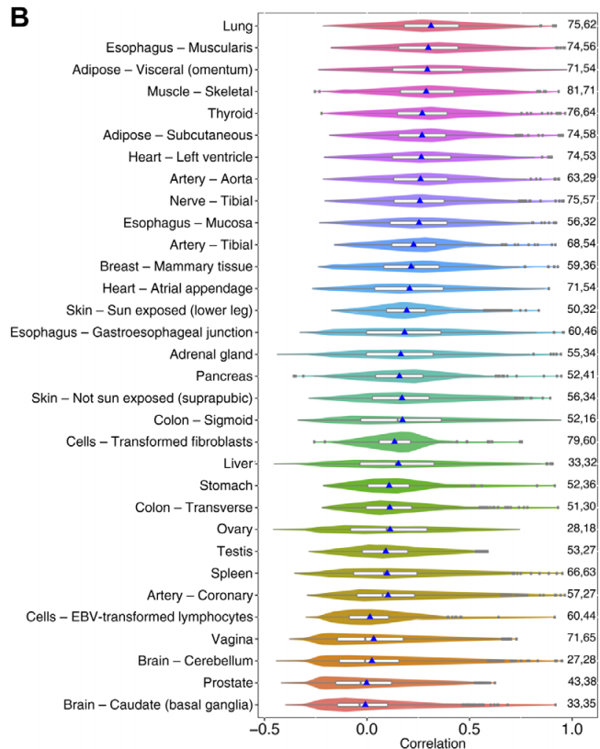
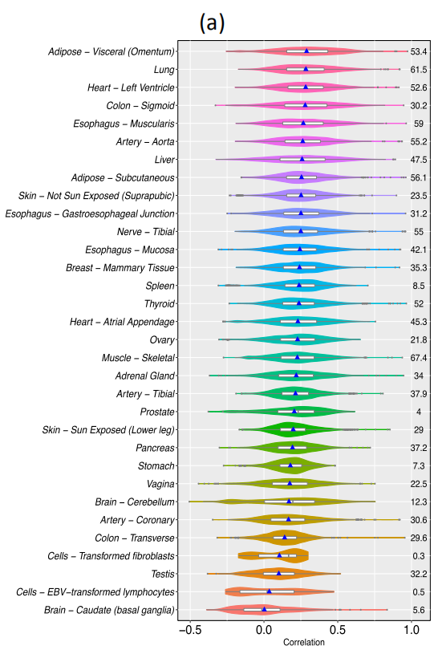
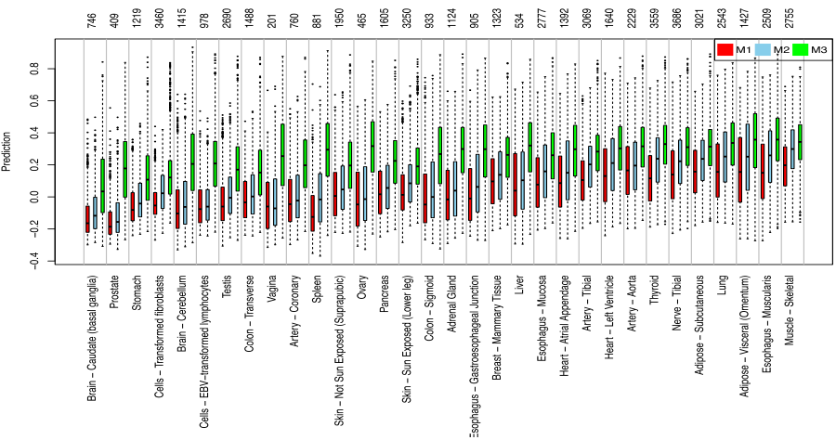
The predictive power of WBSp and expression information
用目标组织中基因表达的交叉验证PCC(pearson correlation coefficient)作为指标(其中选用的基因都通过了LLR[log-likelihood ratio]测试)衡量M2模型
蓝点为平均值，百分数为转录组的WBT(WBGE+WBSp)贡献比CF大的基因的百分比。
对于18%的基因WBT对TSGE的预测有
明显贡献
使用M1模型(不考虑WBSp)做同样的实验，以展示加入WBSp相比只用WBGE对预测的贡献。
对43.2%的基因,WBSp做出了显著的额外贡献
对有显著eSNP的基因，使用模型M3(额外考虑SNP)进行实验。
对了60%的基因eSNP做出了显著的额外贡献
Notes:
图三中 M3>M2>M1 考虑越多，准确率越高

Slide 4
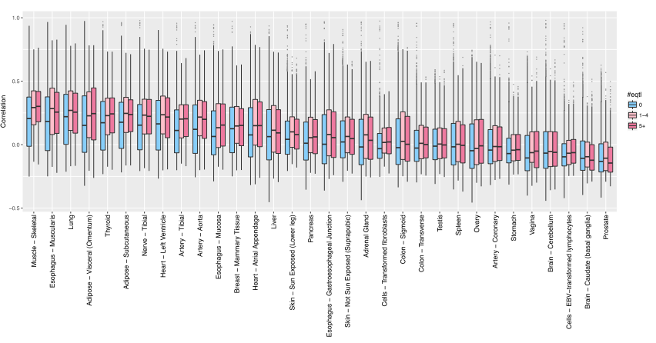
M2模型对有eSNP的基因的预测准确率更高(尽管模型没考虑SNP)
对比只使用eSNP的模型M4和只使用WBT的模型M2，发现WBT是预测TSGE的更好的指标.
Notes:
没考虑SNP但预测准确率更高，说明SNP可能与基因的表达水平差异有相关性。

Slide 5
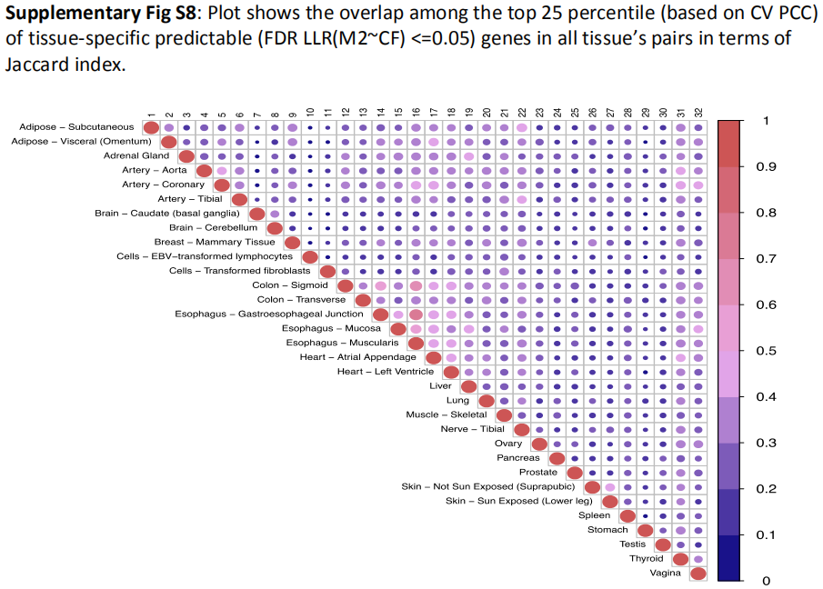
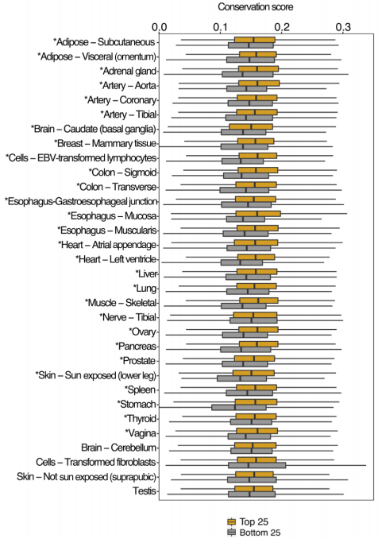
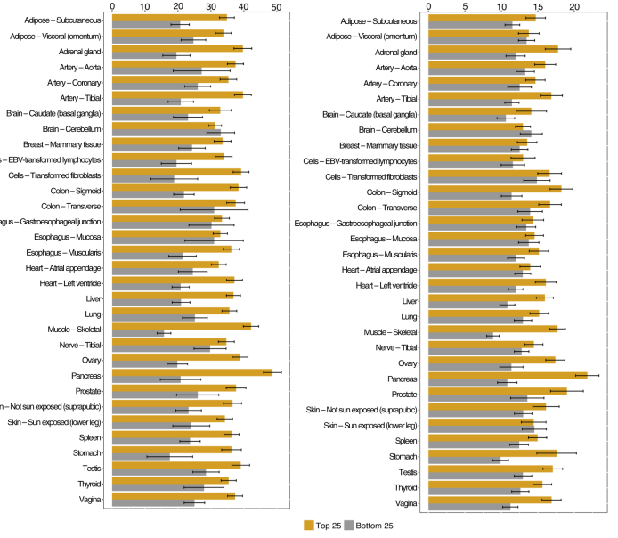
Characteristics of genes whose TSGE is predictable by WBT (model M2)
模型M2的结果中TSPG(tissue-specific predictable genes)在不同组织中差异较大
TSPG中更容易预测的基因更保守
评估是否TSPG的可预测性与这些基因与其他基因的联系有关：
protein interaction network(PIN)对全部基因和housekeeping基因的TSPG都有关联性。
评估TSGE预测模型是否是组织特异的:不同组织用来预测基因表达的WBT基因特征是否相同
100个最有预测力的特征中平均重叠只有8个，说明模型是组织特异的。
TSGE的可预测性与其在血液中的表达量无关
Notes:
基因保守:保守序列指的是具有高度相似性或同一性的分子序列
不同物种或不同分子中 该基因的差异较少，间接体现了其的重要性。
持家基因(house-keeping genes)，又称管家基因，是指所有细胞中均要稳定表达的一类基因，其产物是对维持细胞基本生命活动所必需的。
这里的持家基因的重点是也在血液中表达的基因，

Slide 6
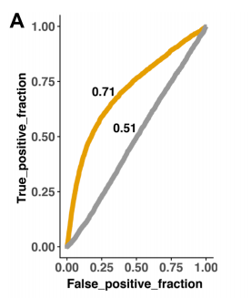
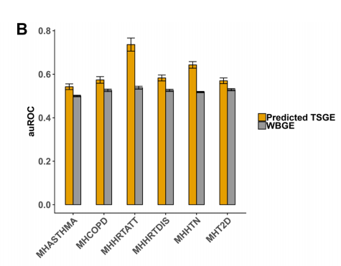
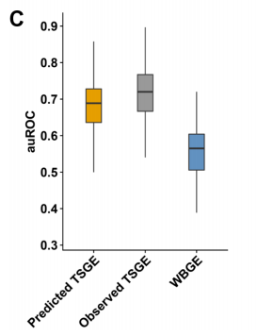
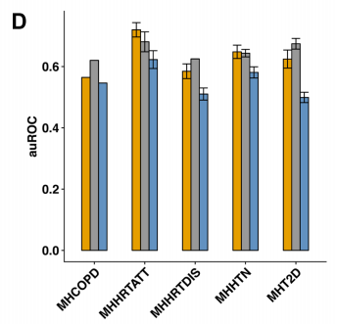
Utility of WBT predicted tissue-specific expression in predicting complex diseases
预测的TSGE，能否揭示组织特异的疾病相关基因(DG)，预测疾病状态
DG:
从对disease-tissue对中找出实验组和对照组个体的组织间表达有显著差异的基因，作为参考DG。
量化predicted TSGE预测区分出DG的准确率，发现平均predicted TSGE能区分出DG(auROC=0.6),而WBGE并不能直接预测DG(auROC=0.52)
预测疾病状态:
使用实际的TSGE和使用预测的TSGE准确率相当
说明本模型能利用低预测效用易获得的WBGE，得到类似于高预测效用难获得的TSGE的效果。
Notes:
图1是其中一个疾病的 predicted TSGE的auROC更高的例子，而图B则是各种疾病的

Slide 7
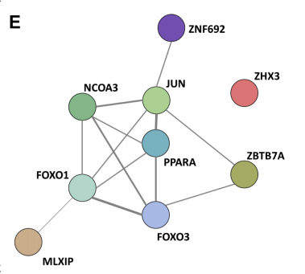
验证模型对病理研究的帮助。
108个基因在胫骨动脉中的表达使用WBT高度可预测，且预测的TSGE在高血压患者中和对照组中有明显差异。
这些基因被分成两个功能类。1.酸的新陈代谢，2.羧基酸和离子的转运。都与高血压有关。
108个基因中有9个转录因子，其中8个以各种方式影响了高血压。

